Slide 1
Angiologie

Slide 2
Definice
Podobor vnitřního lékařství specializující se na prevenci, diagnostiku a terapii onemocnění cév – žíly, tepny, lymfatické cévy

Slide 3
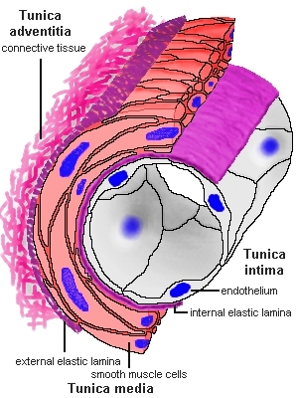
Obecná stavba cévní stěny
Intima – vnitřní nesmáčivá výstelka kryta endotelem
Media – střední vrstva tvořena:
elastickým vazivem – větší tepny
hladkou svalovinou – menší tepny
Adventicie – vnější vazivová vrstva

Slide 4
Vyšetřovací metody
Anamnéza:
- rodinná i osobní anamnéza zaměřena na onemocnění spojené s aterosklerózou, TEN,
- anamnéza kouření
- u tepenného uzávěru důležité klaudikace, klaudikační interval
- u žilního uzávěru anamnéza imobilizace – operační výkon, cestování

Slide 5
Vyšetřovací metody
Fyzikální vyšetření:
Vyšetření tepen – kvalita kůže, atrofie, vymizení podkožního tuku, ztráta ochlupení, nehty nerostou, deformují se, kůže je suchá, změna barvy až mramoráž, změna teploty - hmatání pulzací tepen, slyšitelný šelest nad zúžením
Vyšetření žil – otok- asymetrický u HŽT, zabarvení – phlegmasia alba et coerulea dolens
- bolest spontánní i palpační
- Homansovo a plantární znamení

Slide 6
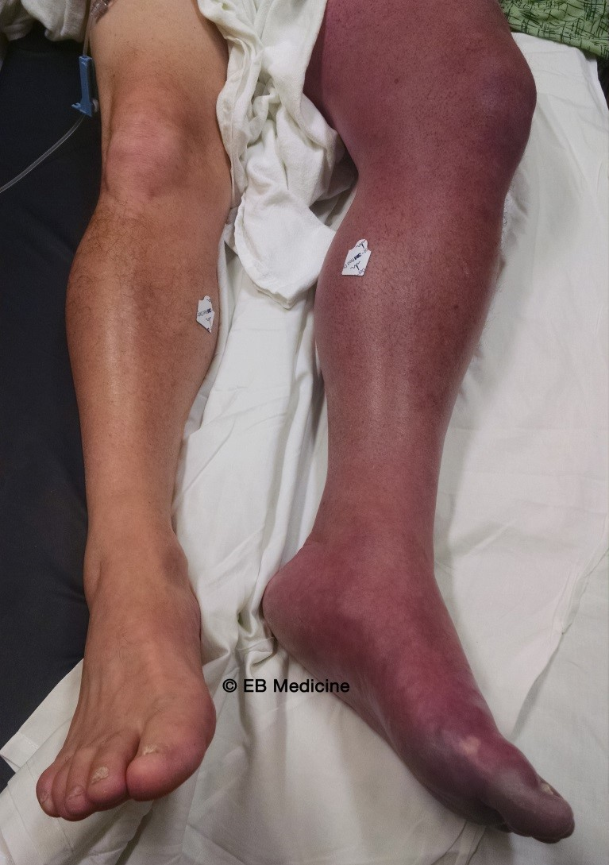
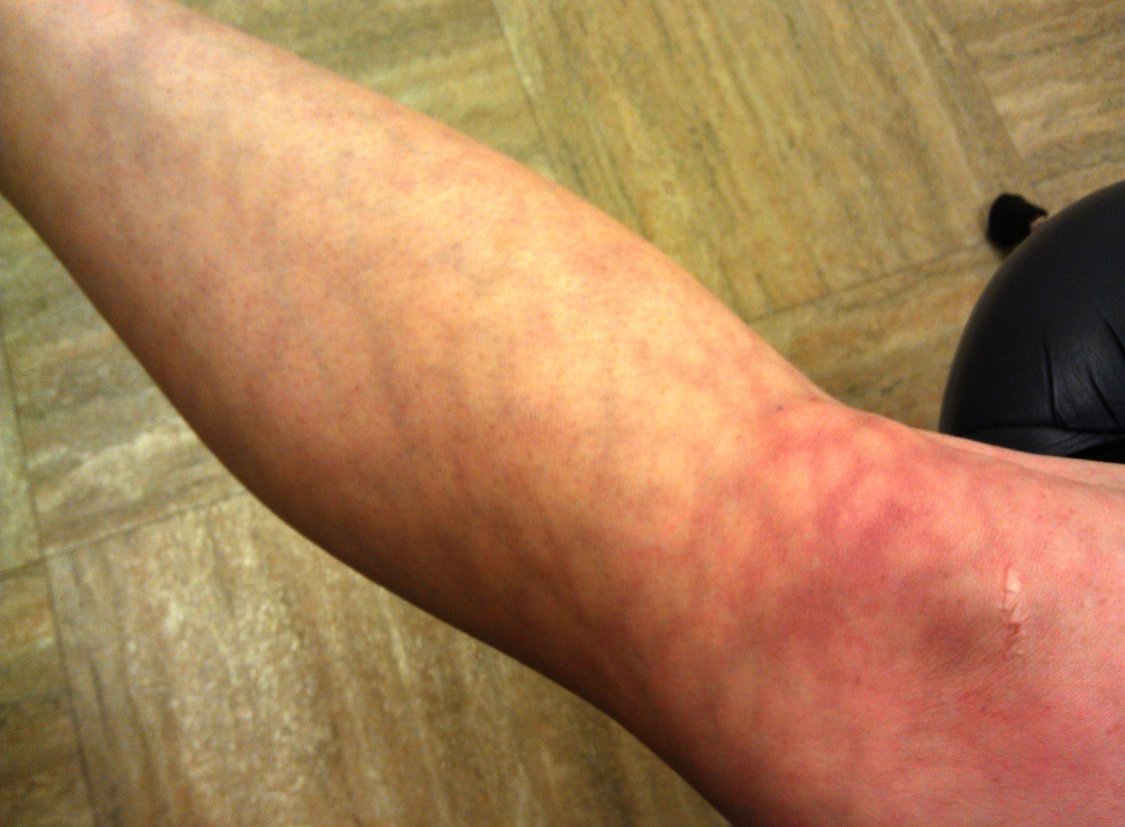
Phlegmasia coerulea dolens a mramoráž DKK

Slide 7
Vyšetřovací metody
Laboratorní vyšetření:
KO, koagulace vč. DD, trombofilní stavy, biochemie vč. lipidogramu, KM a glykémie
Přístrojové vyšetření:
UZ doppler – zlatý standard
Dále CT nebo MR angiografie, DSA, flebografie, scintigrafie, biopsie cévní stěny
Zátěžové vyšetření na běhátku, Ratschowův test

Slide 8
Ischemická choroba dolních končetin
Tkáně DKK trpí nedostatkem živin a kyslíku v důsledku špatného prokrvení
Etiologie: nejčastěji AS
Další příčina: koarktace aorty, vaskulitidy, periferní embolizace, útlak okolí, iatrogenní poškození, Bürgerova nemoc – u mladých kuřáků
Rozsah poškození: u diabetiků spíše bércové tepny, u kuřáků a pacientů s hyperlipidémií pánevní a stehenní řečiště
Lerishův syndrom: izolované postižení bifurkace aorty a prox. úsek ilických tepen

Slide 9
ICHDKK – Fontainova klasifikace
Stadium I - asymptomatické
Stadium IIa – klaudikace > 200m
Stadium IIb – klaudikace < 200m
Stadium III – klidové bolesti
Stadium IV – trofické defekty

Slide 10
ICHDKK – diff. dg.
Venózní uzávěr: bolest spíše tlaková, u ICHDKK křečovitá, úleva od bolesti při elevaci, u ICHDKK spíše zhoršení
Spinální etiologie: slabost, mravenčení, bolesti zad, specifické dermatomy
Artropatie: bolesti v oblasti kloubů, typicky noční bolest

Slide 11
ICHDKK
Komplikace: obtížné hojení ran, defekty, gangréna, akutní tepenný uzávěr
Terapie: nutná kompenzace hypertenze, hyperlipidémie a diabetu
- antiagregace – ASA / clopidogrel
- antikoagulace – pouze pokud embolizační geneze nebo u dilatační formy s intraluminálním trombem
- léčba klaudikací – cilostazol, naftidofuryl, pentoxyfilin
- PTA, chirurgická terapie – bypass, trombarterectomie, amputace – poslední možnost

Slide 12
Akutní končetinová ischemie
Náhle vzniklá porucha prokrvení končetiny.
Etiologie: nejčastěji embolie – Fisi, IM, endokarditída, aneurysma LK, paradoxní embolizace při FOA
- trombóza, ruptura AS plátu, disekce aorty, poranění tepny – např. po punkci
Klinický obraz: chlad, bledost až mramoráž končetiny, krutá bolest, snížená hybnost, chybění pulzací

Slide 13
Akutní končetinová ischemie
Diagnostika: klinický obraz, UZ doppler, CT angiografie
Diff. dg: phlegmasia coerulea dolens – také chybí pulzace
Komplikace: šok, ischemická nekróza, uvolnění myoglobinu > akutní renální selhání, kompartment syndrom

Slide 14
Akutní končetinová ischemie
Terapie:
nejprve aplikace heparinu – zabrání narůstání trombu, analgetika
přednostně chirurgická - embolektomie Fogartyho katetrem, bypass, lokální intraarteriální trombolýza, aspirační trombektomie

Slide 15
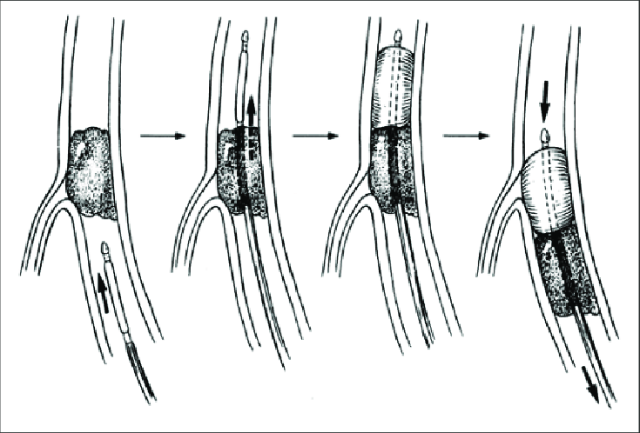
Embolektomie Fogartyho katetrem

Slide 16
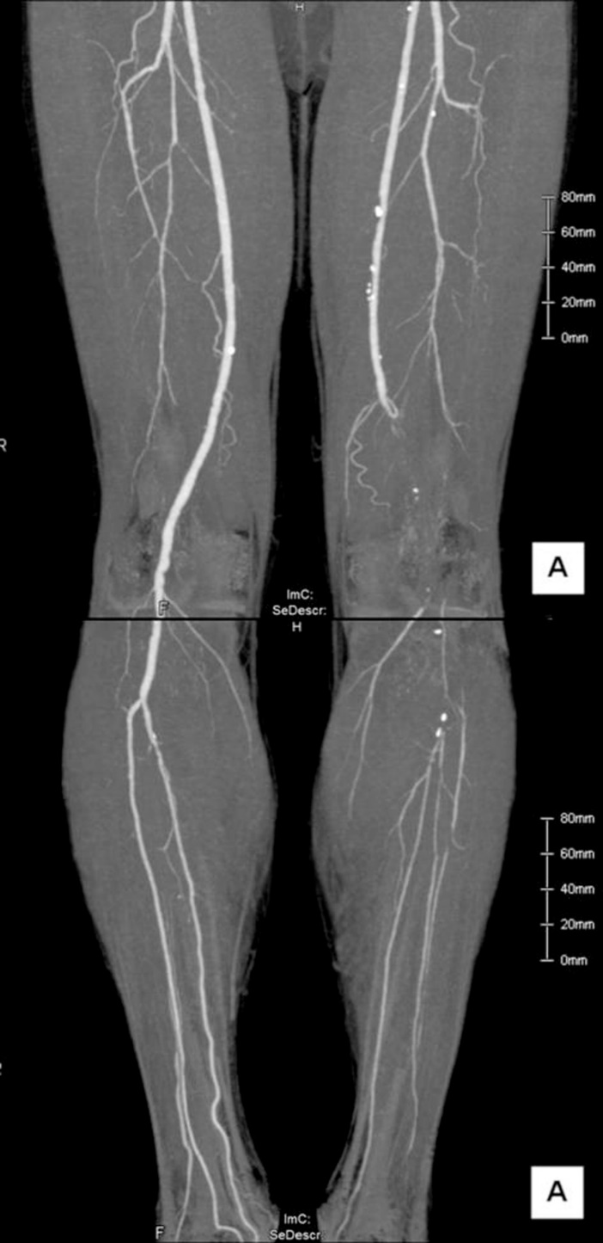
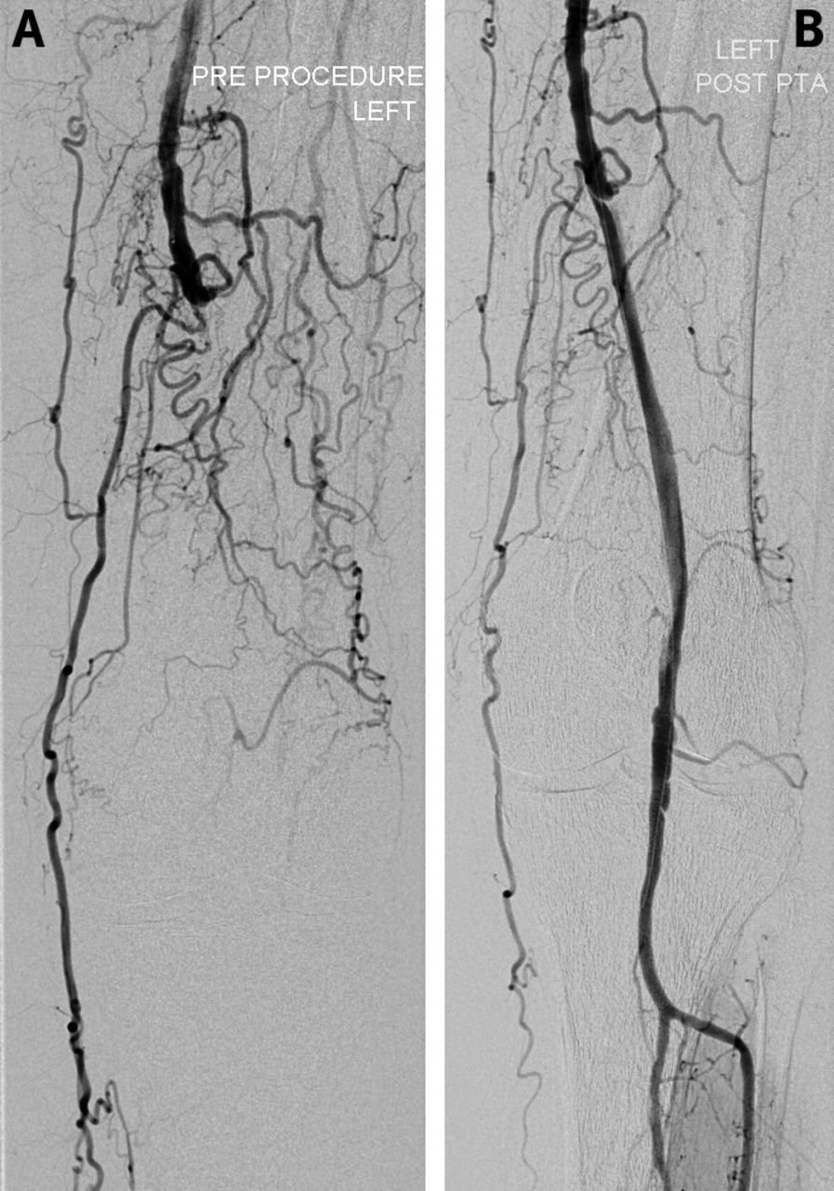

Slide 17
Disekce aorty
Definice: podélné rozštěpení její stěny, vytvoření falešného a pravého lumen
Etiologie: Aneurysma, zánětlivá onemocnění aorty, systémová onemocnění pojiva, iatrogenní, traumatická,
Klasifikace: Standfordská klasifikace – nejpoužívanější – typ A – pokud postižena ascendentní aorta, typ B – pokud postižena není, dále Debakey systém

Slide 18
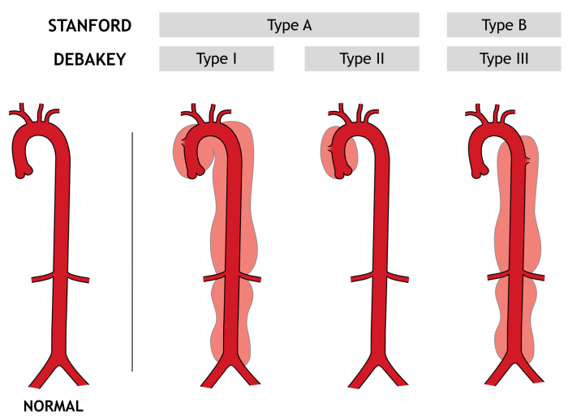

Slide 19
Disekce aorty
Klinický obraz: náhle vzniklá ostrá palčivá bolest vystřelující do zad, CMP, IM, synkopa, ale také příznaky jiné orgánové ischemie !!
Diagnostika: typická bolest, deficit pulzací na periferii, výrazný stranový rozdíl na končetinách
- na RTG může být rozšíření mediastina, na EKG změny při postižení koronárních tepen
- laboratorně – elevace DD, laboratorní projevy ischémie – elevace laktátu, kreatininu, JT, TnT
- zobrazovací metody – CTAG, ECHO srdce

Slide 20
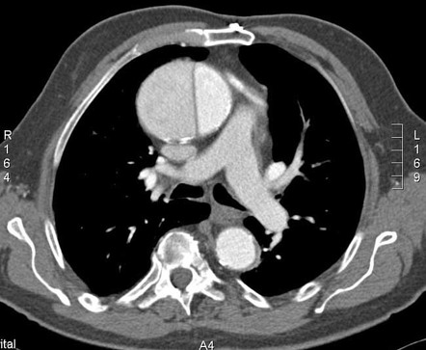

Slide 21
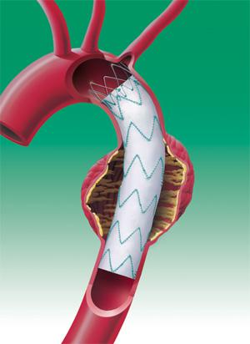
Disekce aorty
Terapie:
– u disekce typu A urgentní kardiochirurgický výkon
– disekce typu B – stabilizace pacienta – STK udržovat
mezi 100 – 120 mmHg, poté zavedení stentgraftu, náhrada protézou

Slide 22
Aneurysmata
lokalizované rozšíření stěny ve všech jejich vrstvách.
Etiologie: úrazy, sklerotické změny, vrozená méněcennost stěny tepny, v minulosti Lues
Predilekční místa: aortální oblouk, abdominální aorta, mozkové tepny, podkolenní tepna
Klin. obraz: většinou náhodný nález, útlak okolních tkání, při mozkových aneurysmat neurolog. symptomatologie

Slide 23
Aneurysmata
Diagnostika: UZ doppler, CTAG, při velkých rozměrech a astenickém habitu můžou být hmatné
Komplikace: ruptura, embolizace, trombotický uzávěr
Léčba: sledování, kompenzace hypertenze, dle velkosti a symptomů příp. operační výkon - endovaskulární - zavedení stengraftu, příp. - implantace protézy, u mozkových aneurysmat coiling, clipping

Slide 24
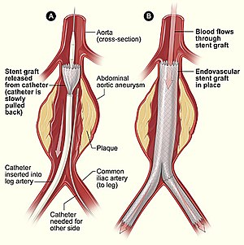
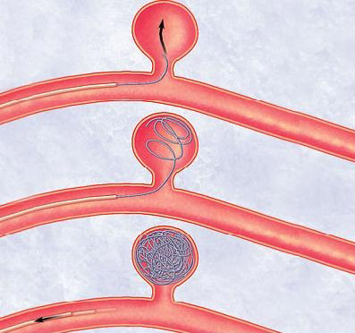

Slide 25
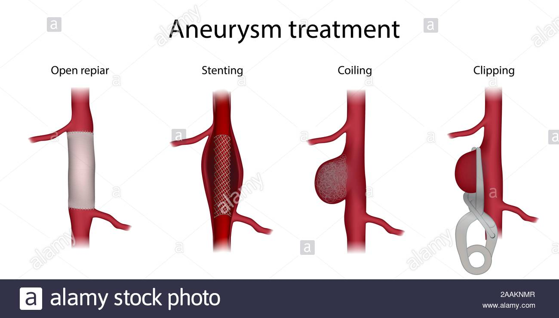

Slide 26
Onemocnění žil - varixy
Vakovité nebo válcovité rozšíření žilního kmene – povrchového nebo hlubokého.
Etiologie: multifaktoriální – vrozená nedostatečnost vaziva, hormonální působení, dlouhé stání, těhotenství, obezita
Příznaky: viditelné a hmatné povrchové varixy, pocit přeplnění DKK a perimal. otoky zejména večer

Slide 27
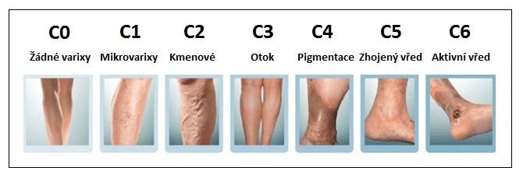
Klasifikace varixů DKK

Slide 28
Varixy
Diagnostika: klinický obraz, UZ doppler – zejména před operačním odstraněním, kde nutno vyšetřit průchodnost hlubokého systému
Komplikace: flebitídy, chronická žilní insuficience
Terapie: elastické punčochy, více pohybu, venotonika, odstranění chirurgicky, sklerotizace

Slide 29
Povrchová flebitida
Zánětlivé postižení varikózního uzlu nebo vény s trombotickým uzávěrem.
Etiologie: mechanický útlak, na HKK často po venepunkcích, Bürgerova nemoc , malignita
Klinický obraz: známky zánětu v oblasti postižené vény, zatvrdnutí – známka trombózy
Diagnostika: klinický obraz, příp. UZ doppler
Terapie: hirudoid a antiflogistika lokálně, bandáže, při větším rozsahu nebo blízkosti saféno-femorální punkce, tj. při riziku přechodu do hlubokého systému antikoagulace, ATB při celkových známkách zánětu

Slide 30
Hluboká flebotrombóza
Intravaskulární trombóza v hlubokých žílách zejména DKK.
Etiologie: Wirchovovo trias
Predisponující faktory: operace, úrazy, imobilita, dlouhé sezení – cestování, sepse, obezita, malignity, trombofilní stavy
Příznaky: otok, zteplání, palpační bolestivost v průběhu žil, může být i klidová, zvýraznění povrchové systému, pozitivní homans a plantární znamení

Slide 31
Hluboká flebotrombóza
Diagnostika: klinický obraz, UZ doppler, scintigrafie, elev. DD
Diff. dg.: postrombotický syndrom, lymfedém, LIS, tepenný uzávěr – phlegmasia coerulea dolens – také chybí pulzace
Komplikace: PE, posttrombotický syndrom
Terapie: bandáž, klidový režim
- antikoagulace – LMWH, warfarin, NOAC
- trombolýza, vč. lokální trombolýzy – větší rozsah phlegmasia ceorulea dolens

Slide 32
Chronická žilní insuficience
Definice: stáza krve v DKK se zvýšením žilního tlaku a se sekundárními změnami žil a kůže
Etiologie: porucha funkce žilních chlopní s následnou poruchou mikrocirkulace
Příznaky: přechodné perimaleolární otoky, varixy, v pozdějších fázích i trvalé otoky s uvolněním hemosiderinu do kůže, vznik bércové ulcerace
Diagnostika: klinický obraz, UZ doppler
Terapie: kompresní léčba, venotonika

Slide 33
Lymfedém
Stáza v lymfatickém oběhu způsobující stázu lymfy v podkoží.
Etiologie: častěji sekundární – porucha průchodnosti při tumorózním procesu, po operaci, zánětu, ozáření
Klinický obraz: postupně se zhoršující otok končetiny indurací podkoží
Diagnostika: klinický obraz, lymfografie - lymfoscintigrafie
Komplikace: erysipel, defekty, vzácně i maligní transformace - lymfangiosarkom
Terapie: lymfatická drenáž, kompresivní terapie, odstranění vyvolávající příčiny

Slide 34
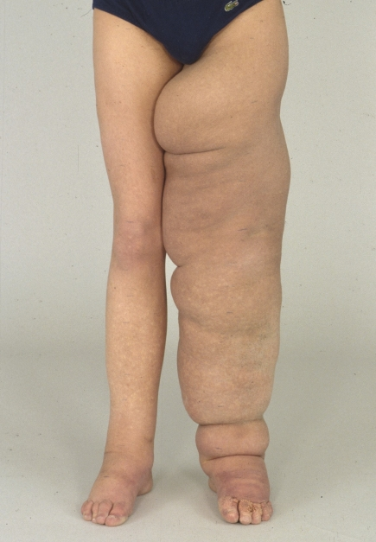
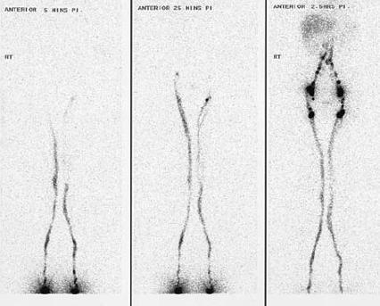
Lymfedém LDK Lymfoscintigrafie DKK

Slide 35
Děkuji za pozornost

